Slide 1
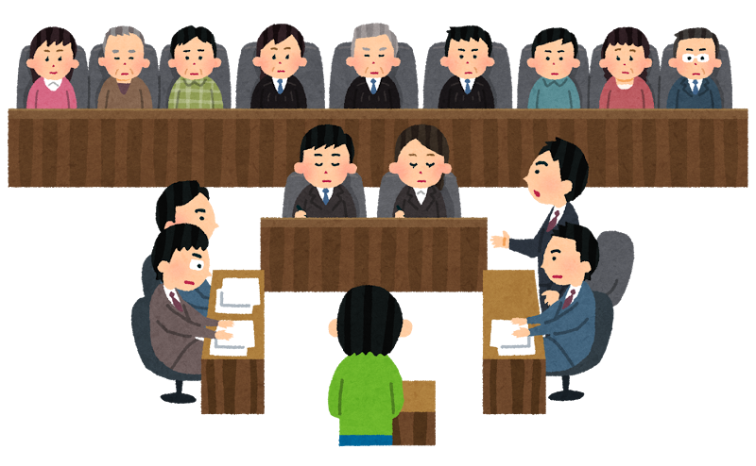
知らないからこそ話し合おう！ 裁判員裁判・死刑制度
NPO法人 監獄人権センター・特定非営利活動法人 CrimeInfo

Slide 2
クイズの答え合わせ

Slide 3
裁判員裁判の対象となる事件
Ａ：人を殺した場合（殺人）
Ｂ：強盗が人にけがをさせ、あるいは、死亡させてしまった場合(強盗致死傷）
Ｃ：泥酔した状態で自動車を運転して人をはね、死亡させてしまった場合
（危険運転致死）
Ｄ：人の住む家に放火した場合
（現住建造物等放火）

Slide 4
代表的な裁判員裁判対象事件
身の代金を取る目的で，人を誘拐した場合（身の代金目的誘拐）
子供に食事を与えず，放置したため死亡してしまった場合（保護責任者遺棄致死）
財産上の利益を得る目的で覚せい剤を密輸入した場合（覚醒剤取締法違反）
なども含まれる。
裁判員制度の紹介（出典：最高裁判所 ）

Slide 5
2017年に死刑執行を行った国
Ａ：85％以上
Ｂ：50％
Ｃ：30％
Ｄ：15％未満

Slide 6
2017年に死刑執行を行った国
Ａ：英国,フランス,ドイツ
Ｂ：アメリカ,メキシコ,中国
Ｃ：エジプト,イラン,日本
Ｄ：サウジアラビア
スーダン,韓国

Slide 7
死刑を執行した国（2017年）
世界197か国のうち23か国（12％） 出典：アムネスティ日本 最新の死刑統計2017

Slide 8
死刑制度に賛成の人の割合
Ａ：80％
Ｂ：60％
Ｃ：30％
Ｄ：10％

Slide 9
死刑制度に対する意識
問）死刑制度に関して、あなたはどちらの意見に賛成ですか？
死刑もやむを得ない
８０．３％
死刑は廃止すべきである
９．７％
わからない、一概に言えない
９．９％
基本的法制度に関する世論調査（出典：内閣府 平成26年11月）

Slide 10
死刑制度に対する意識 （2009年調査の設問）
問）死刑制度に関して、あなたはどちらの意見に賛成ですか？
場合によっては死刑もやむを得ない
８５．６％
どんな場合でも死刑は廃止すべきである
５．７％
わからない、一概に言えない
８．６％
基本的法制度に関する世論調査（出典：内閣府 平成21年12月）

Slide 11
「死刑もやむを得ない」主な理由
死刑を廃止すれば、被害を受けた人やその家族の気持ちがおさまらない
５３．４％
凶悪な犯罪は命をもって償うべきだ
５２．９％
凶悪な犯罪を犯す人は生かしておくと、また同じような犯罪を犯す危険がある
４７．４％
基本的法制度に関する世論調査（出典：内閣府 平成26年11月）

Slide 12
「死刑は廃止すべき」主な理由
裁判に誤りがあったとき、死刑にしてしまうと取り返しがつかない
４６．６％
生かしておいて罪の償いをさせた方がよい
４１．６％
国家であっても人を殺すことは許されない
３８．８％
基本的法制度に関する世論調査（出典：内閣府 平成26年11月）

Slide 13
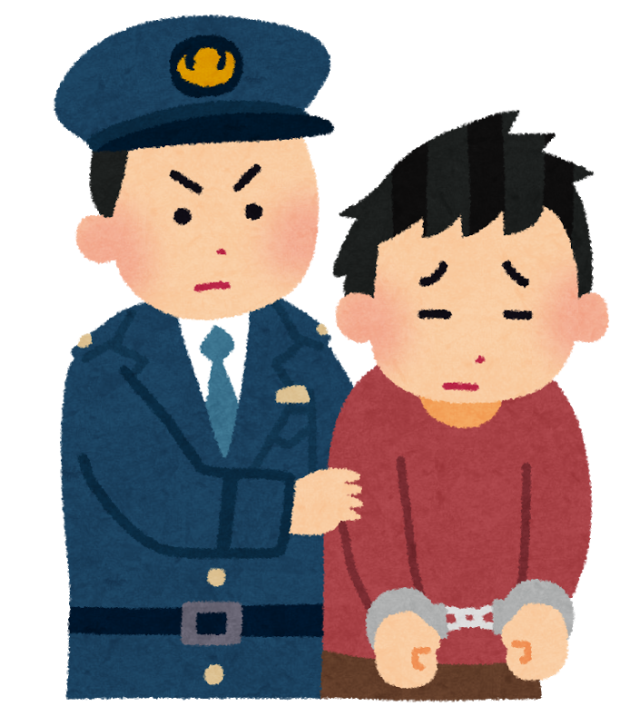
殺人事件は増えた？減った？
Ａ：減っている
Ｂ：変わらない
Ｃ：増えている

Slide 14
凶悪な事件は増えた？減った？ 殺人事件・強盗事件の認知件数・検挙件数・検挙率の推移
（出典：令和2年版犯罪白書）

Slide 15
最近の治安に関する認識
問）あなたは、ここ10年で日本の治安はよくなったと思いますか？それとも、悪くなったと思いますか？
よくなったと思う ３５．５％
悪くなったと思う ６０．８％
治安に関する世論調査（出典：内閣府 平成29年9月）

